Slide 1
BiSyn-GAT+: Bi-Syntax Aware Graph Attention Network for Aspect-based Sentiment Analysis
来源：ACL2022
汇报人：胥卜凡

Slide 2
目录
CONTENTS
01.
模型概要
02.
模型框架
03.
实验结果

Slide 3
模型概要
01

Slide 4
主要贡献
引入成分结构树
解决解析树噪音问题
考虑连接词的关系
A
B
C

Slide 5
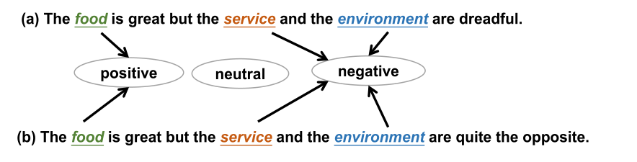
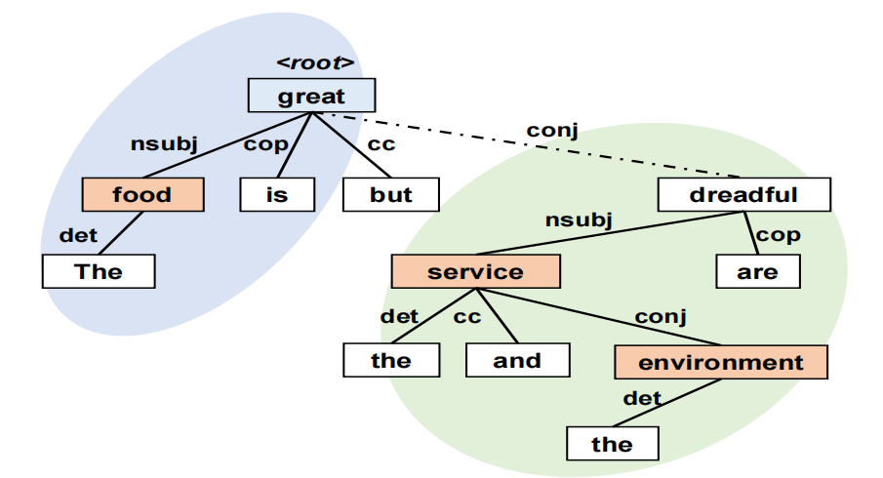
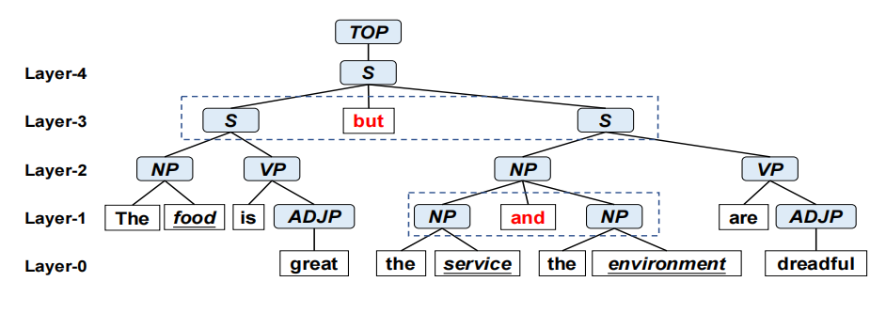
两种树结构
成分结构图
解析依赖图

Slide 6
模型框架
02

Slide 7
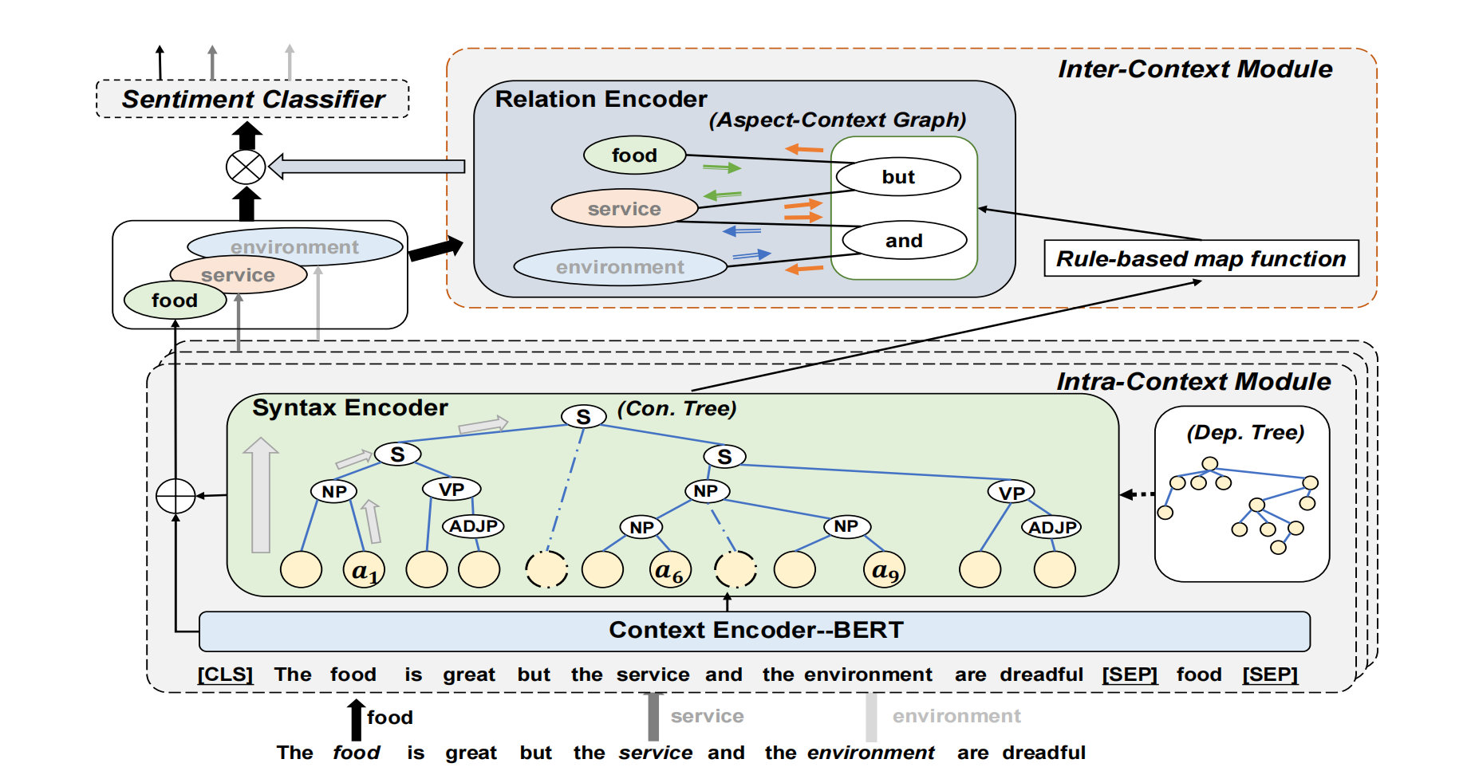
整体框架

Slide 8
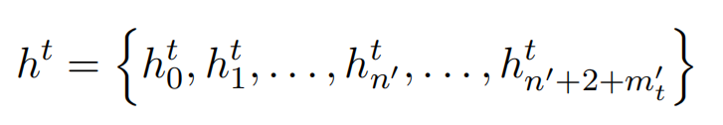
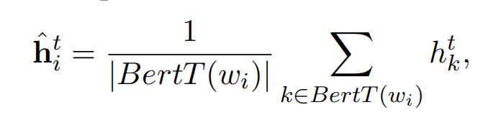
嵌入层
输入：句子 s 和属性 a

Slide 9
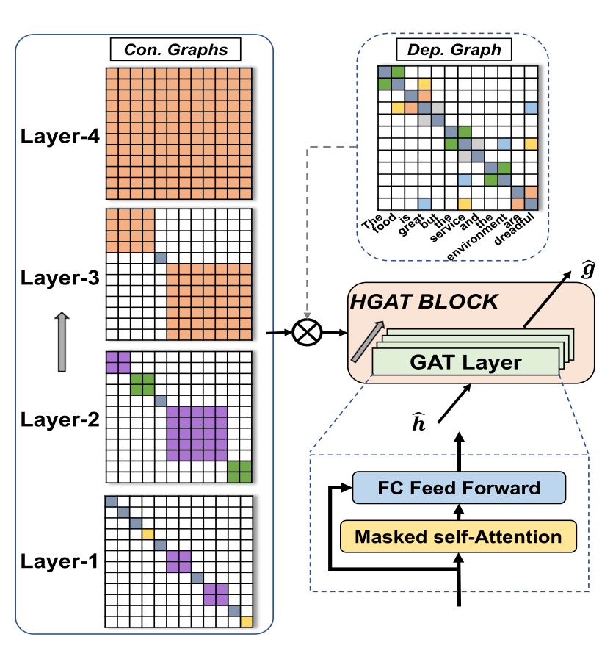
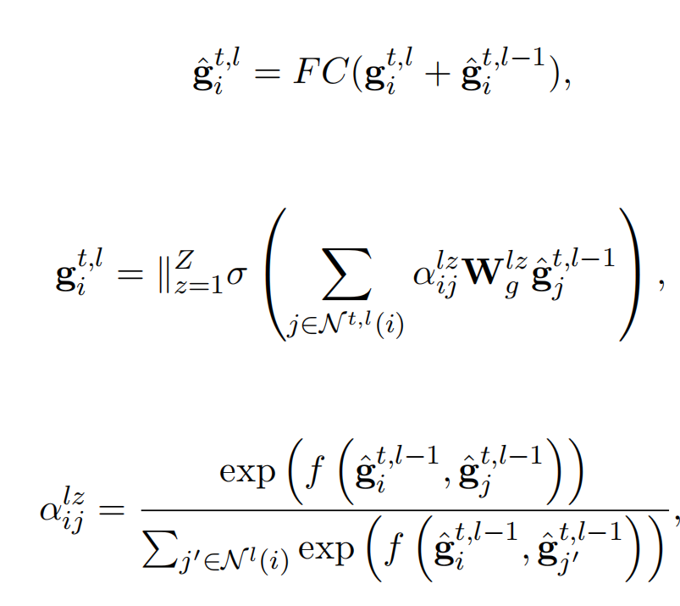



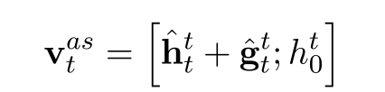
HGAT-BLOCK
三种方式：
最终：

Slide 10
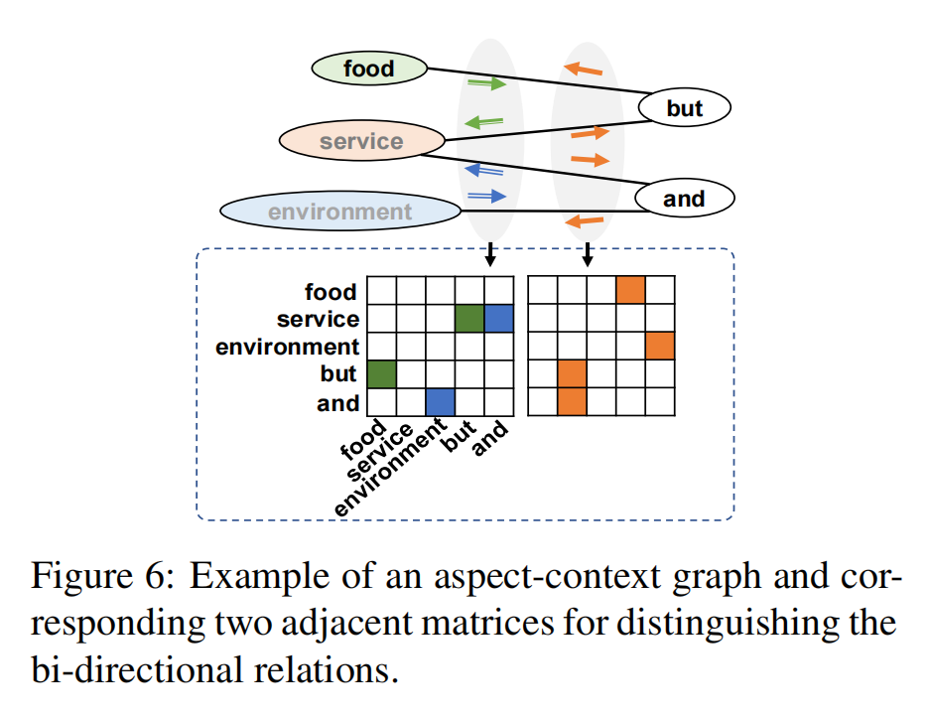
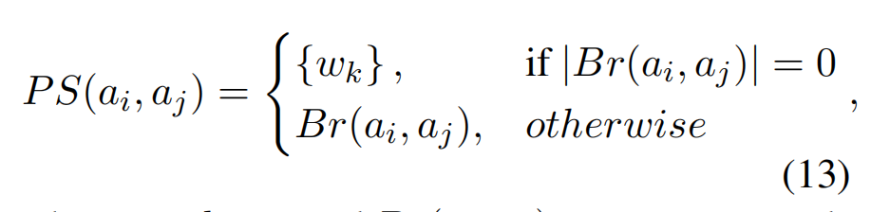
Inter Module

Slide 11
实验结果
03

Slide 12
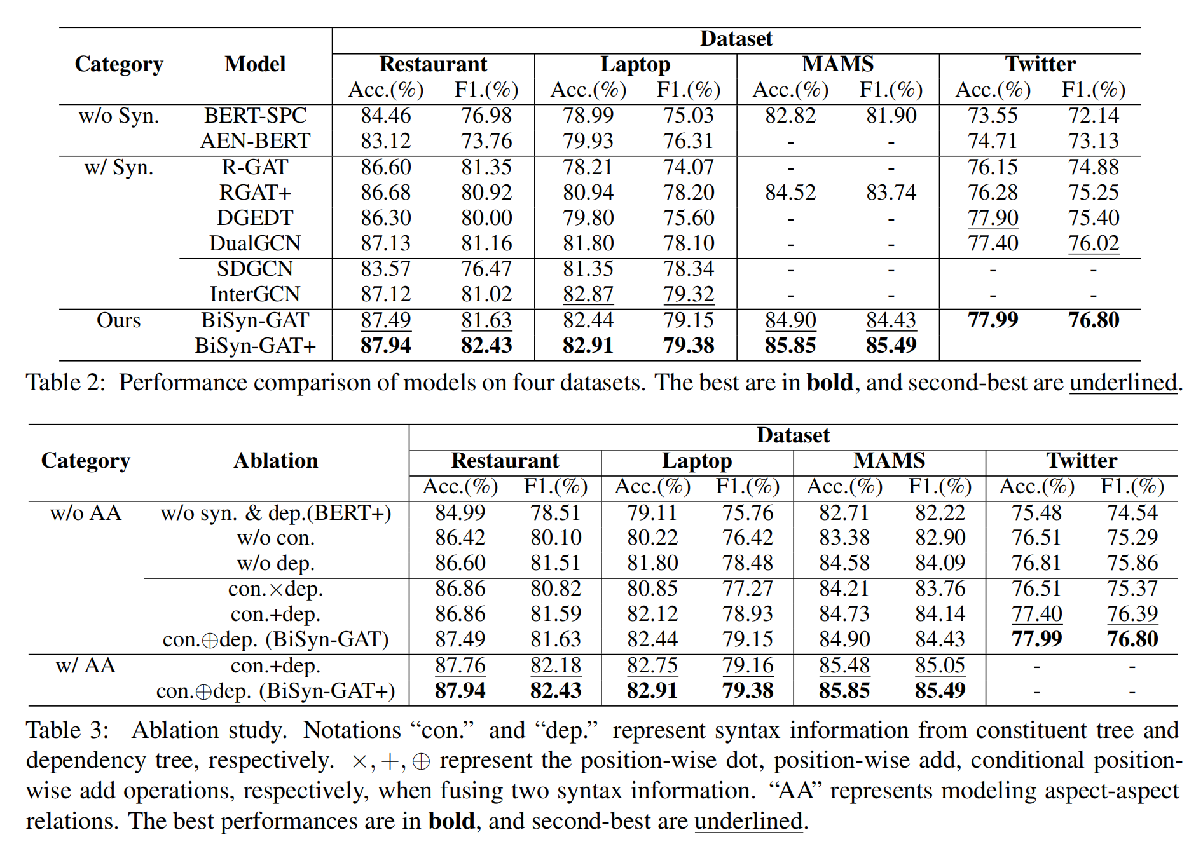

Slide 13
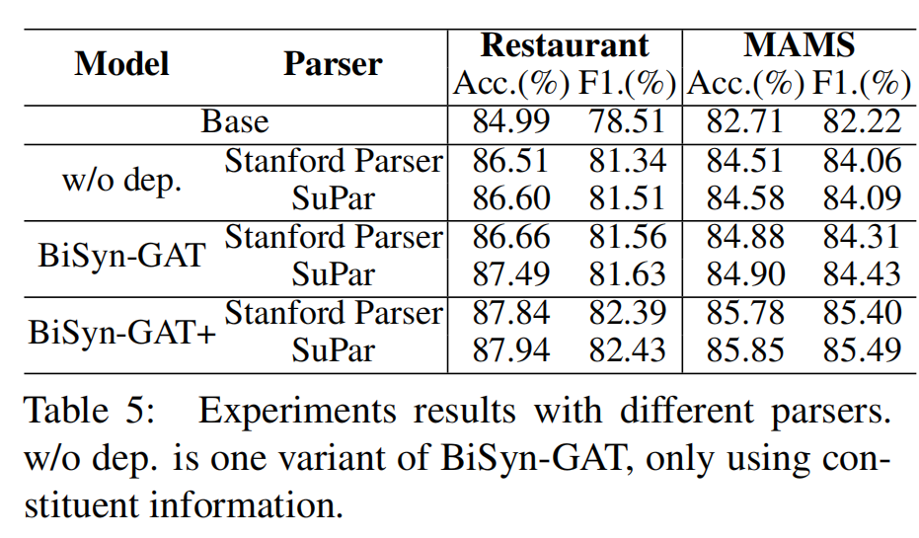
其他实验

Slide 14
感谢聆听
汇报人：胥卜凡 日期：2022.4.22

